Slide 1
Grundlagen der BWL und Buchführung
(Allg. BWL)

Slide 2
Strategien sollen Antworten liefern auf die Fragen …
4 Strategien
…
in welchen Produktfeldern,
auf welchen Märkten und
mit welchen Wertschöpfungsaktivitäten
möchte es aktiv werden.

Slide 3
Prozess des strategischen Managements
4 Strategien – Strategisches Management
 |  | Zielsetzung Problemidentifikation Agenda-Setting Entscheidungspro-zessformulierung | Alternativensuche Alternativenbeurt-eilung Alternativenaus-wahl (Entscheidung) | interne Durchsetzung externe Durchsetzung Kontrolle
Initiierung Stra-tegieprozess
Strategiefor-mulierung
Strategie-implemen- tierung
Issues
(Quelle: Nach Hutzschenreuther, 2011, S. 375 ff.)
Strategieim-plementierung
Issues

Slide 4
Exemplarische Ansätze zur Analyse und Strategieentwicklung
4 Strategien – Strategisches Management
Branchenstrukturanalyse (Five Forces nach Porter) – vgl. auch Kapitel 2
BCG-Matrix (Boston-Consulting-Group)

Slide 5
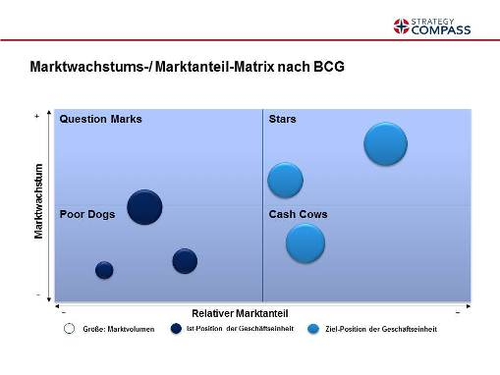
Marktwachstums-/Marktanteil-Matrix nach BCG
4 Strategien – Strategisches Management
Notes:
Relativer Marktanteil = eigener absoluter Marktanteil / absoluter Marktanteil des größten Konkurrenten
Marktwachstum = zusätzliches Marktvolumen / Marktvolumen der Vorperiode

Slide 6
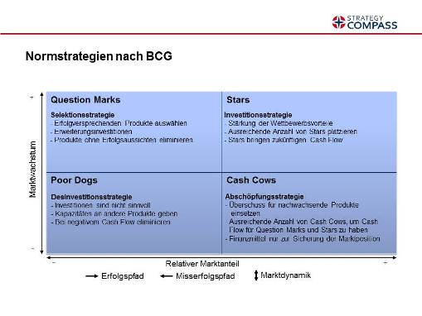
Normstrategien nach BCG
4 Strategien – Strategisches Management

Slide 7
Innovationsmanagement
4 Strategien – Innovationsmanagement
Wettbewerbsstärke durch Neuerung
Zwecke des Innovationsmanagements
  der Gestaltung eines neuen Produktes,
  der Gestaltung eines neuen Prozesses im Sinn eines technischen Verfahrens,
  der Gestaltung einer neuen Dienstleistung,
  der Gestaltung einer neuen internen wie externen Organisation, etwa eines Unternehmensnetzwerks sowie
  der Gestaltung einer Kombination aus dem Vorgenannten.
Technologiemanagement

